Slide 1
Краеведческие ресурсы в помощь образовательному процессу
Похабова Ксения Юрьевна,
заведующая отделом краеведческой информации ГУНБ Красноярского края

Slide 2
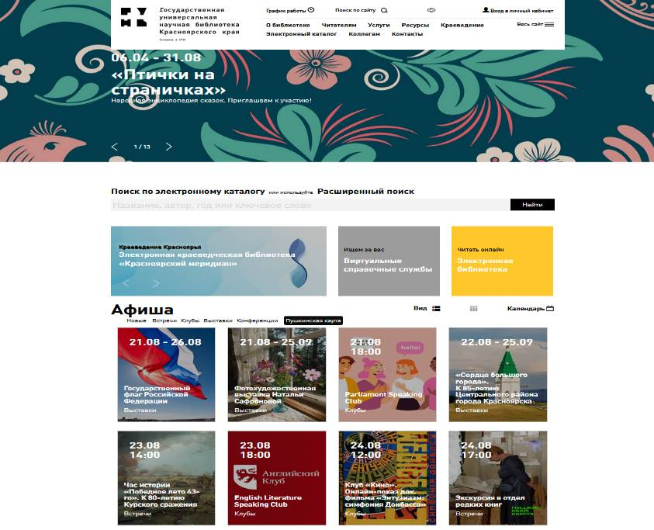
www.kraslib.ru
Электронная краеведческая библиотека «Красноярский меридиан»;
Литературная карта Красноярского края;
Мемориальные доски Красноярья;
Календарь знаменательных и памятных дат Красноярского края;
Персоналии и организации Красноярского края;
Красноярская книга года;
Наука Красноярского края в трудах и лицах ученых и др.

Slide 3
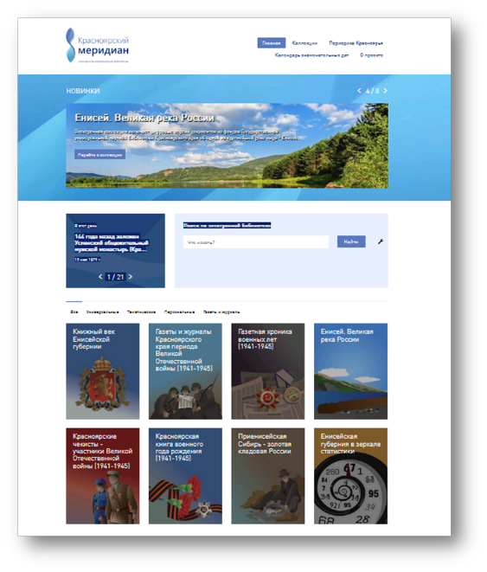
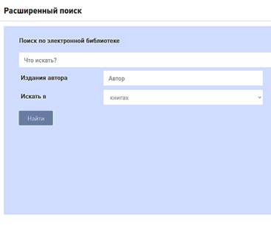
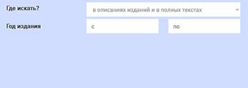
meridian.kraslib.ru
«Красноярский меридиан» содержит более 3500 электронных копий книг, более 17000 номеров периодических изданий

Slide 4
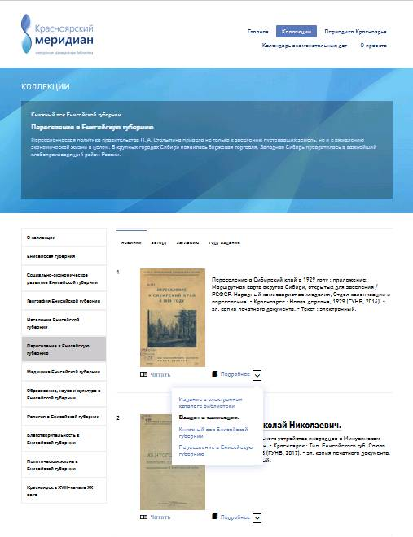
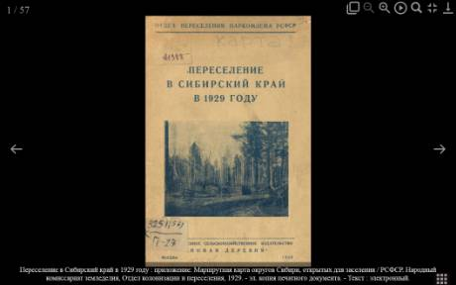
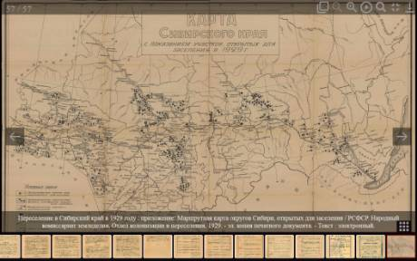

Slide 5
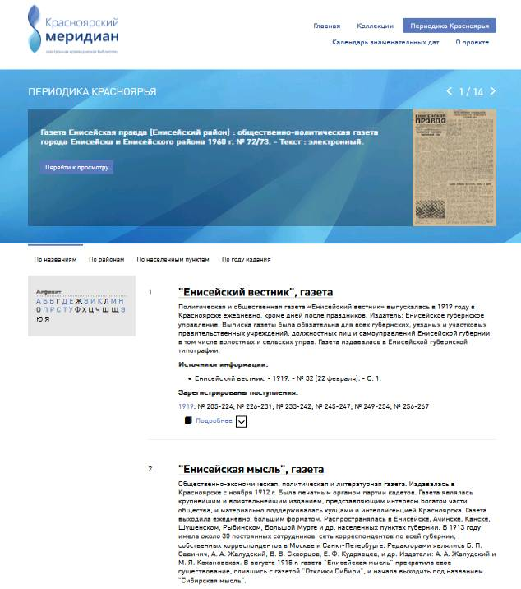
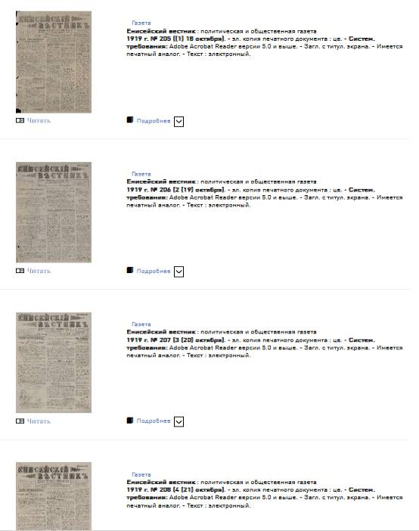

Slide 6
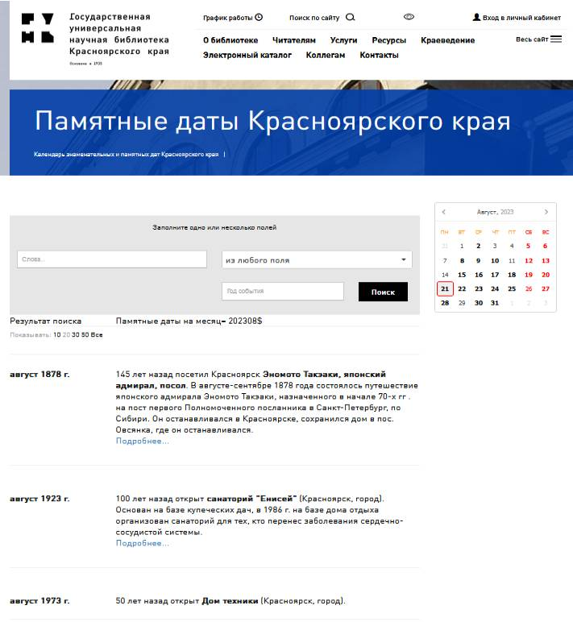

Slide 7
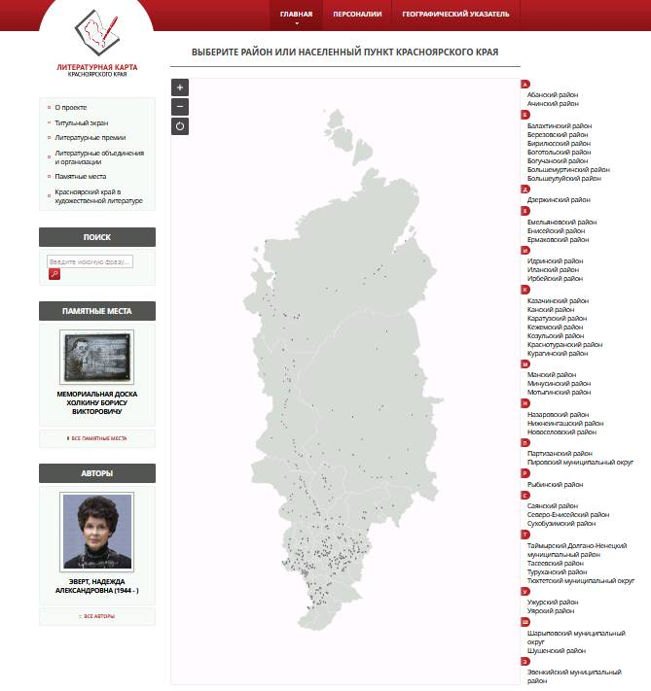
litkarta.kraslib.ru
«Литературная карта Красноярского края» содержит биографические и библиографические сведения о литераторах Красноярья, об историческом прошлом и современной литературной жизни края

Slide 8
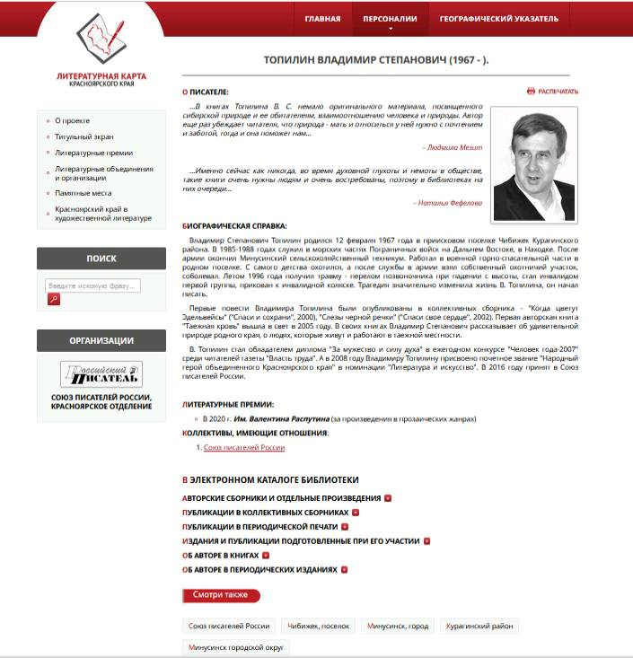
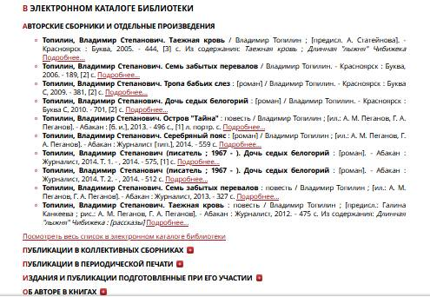
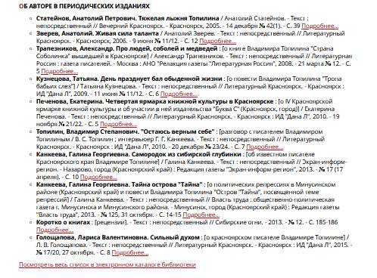

Slide 9
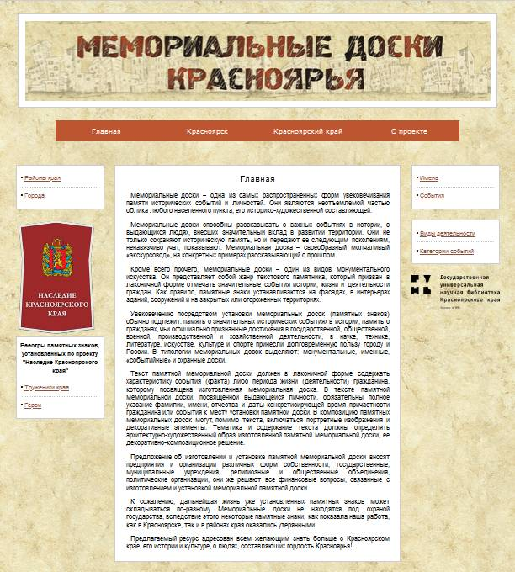
memo.kraslib.ru
Собрана информация более чем о 900 мемориальных досках, расположенных на территории Красноярского края

Slide 10
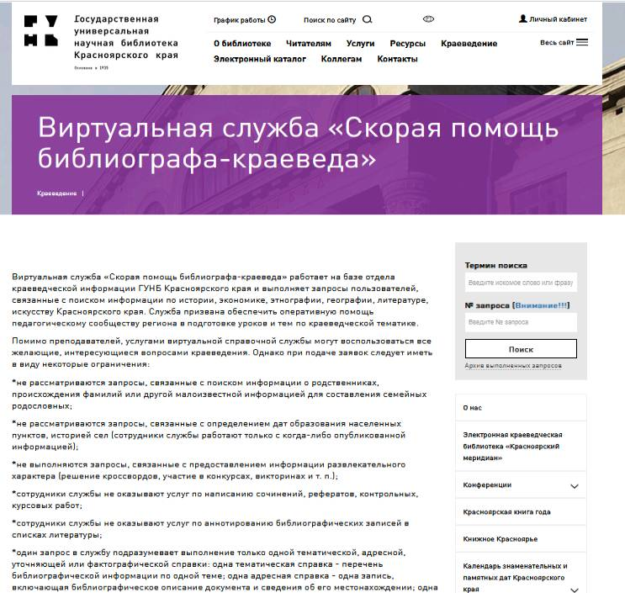
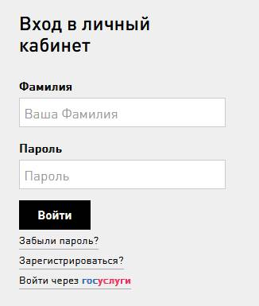
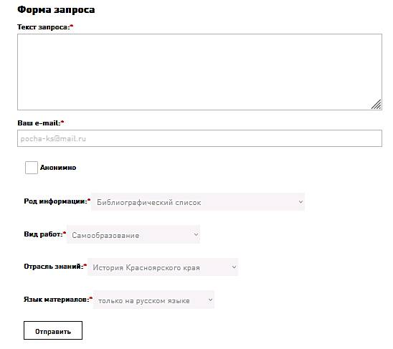

Slide 11
Спасибо за внимание!
ПОХАБОВА КСЕНИЯ ЮРЬЕВНА,
заведующая отделом краеведческой информации
Государственной универсальной научной библиотеки Красноярского края
kray@kraslib.ru

